Slide 1



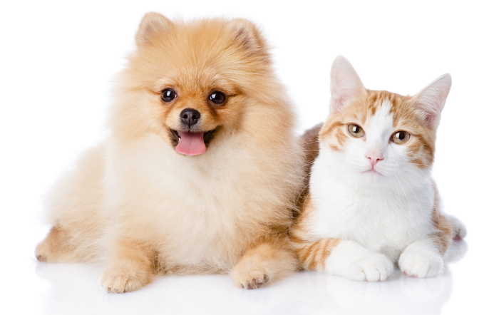
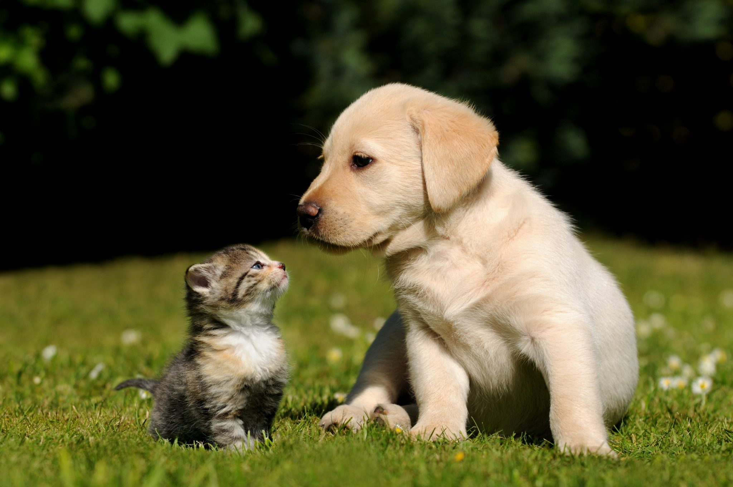
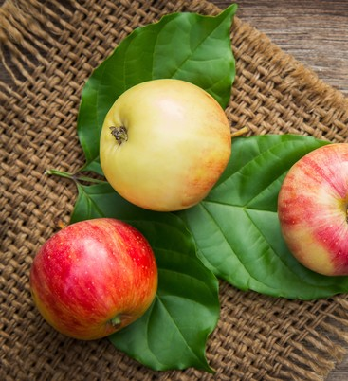




뭐시당가
홈
뉴스
서비스
마이페이지
뭐시당가
어느 것이 강아지인가요?
간단하고 재미있게 수익 창출하기
데이터 라벨링을 통한 노인 일자리 창출과
AI 학습 데이터 구축
지금 시작하기
분류 카테고리
동물
과일
홈
검색
카테고리
나의 현황
2022 오아시스 해커톤 코딩인력사무소

Slide 2
2022 오아시스 해커톤
INDEX
목차
Step 01.
Introduction
아이디어 개요
(라벨링 소개)
Step 02.
Environmental analysis
현황 및 문제점
Step 03.
Product/Service
서비스 소개
서비스 구현
Step 04.
Expected Result
기대효과

Slide 3
Step 01. 아이디어 개요
2022 오아시스 해커톤

Slide 4
Step 02. 현황 및 문제점
2022 오아시스 해커톤

Slide 11
Step 03. 서비스 소개
뭐시당가
홈
뉴스
서비스
마이페이지
어느 것이 강아지인가요?
간단하고 재미있게 수익 창출하기
지금 시작하기
편리한 UI
보편적인 사용성을 추구한다
처리한 동작을 쉽게 되돌릴 수 있도록 한다
등등 미정
분류 카테고리
동물
과일
홈
검색
카테고리
나의 현황
2022 오아시스 해커톤

Slide 12
뭐시당가
홈
뉴스
서비스
마이페이지
어느 것이 강아지인가요?
간단하고 재미있게 수익 창출하기
편리한 UI를 제공한다
보편적인 사용성을 추구한다
처리한 동작을 쉽게 되돌릴 수 있도록 한다
등등 미정
편리한 UI를 제공한다
보편적인 사용성을 추구한다
처리한 동작을 쉽게 되돌릴 수 있도록 한다
등등 미정
지금 시작하기
편리한 UI를 제공한다
보편적인 사용성을 추구한다
처리한 동작을 쉽게 되돌릴 수 있도록 한다
등등 미정
편리한 UI를 제공한다
보편적인 사용성을 추구한다
처리한 동작을 쉽게 되돌릴 수 있도록 한다
등등 미정
분류 카테고리
동물
과일
홈
검색
카테고리
나의 현황
2022 오아시스 해커톤

Slide 13
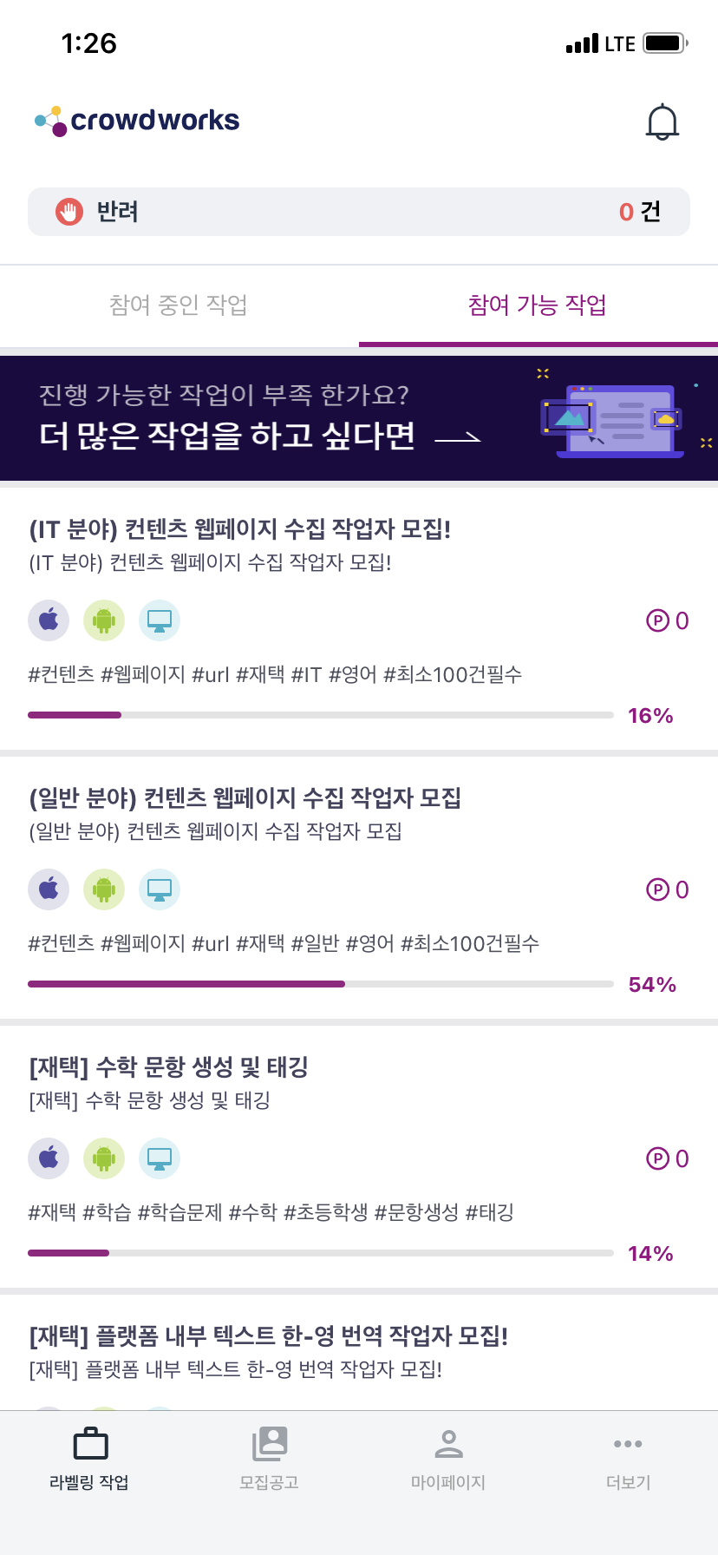
뭐시당가
뭐시당가 vs 크라우드웍스
홈
뉴스
서비스
마이페이지
어느 것이 강아지인가요?
간단하고 재미있게 수익 창출하기
232323 | 특징 | 435345
343 | 특징 | 45345
23432423 | 특징 | 234234
324234 | 특징 | 4234
234234 | 특징 | 234234
23424 | 특징1 | 234
234243 | 특징2 | 234234
지금 시작하기
분류 카테고리
동물
과일
홈
검색
카테고리
나의 현황

Slide 14
Step 04. 기대효과
2022 오아시스 해커톤

Slide 15
Thank You
2022 오아시스 해커톤

Slide 16
질의 응답
2022 오아시스 해커톤

Slide 17

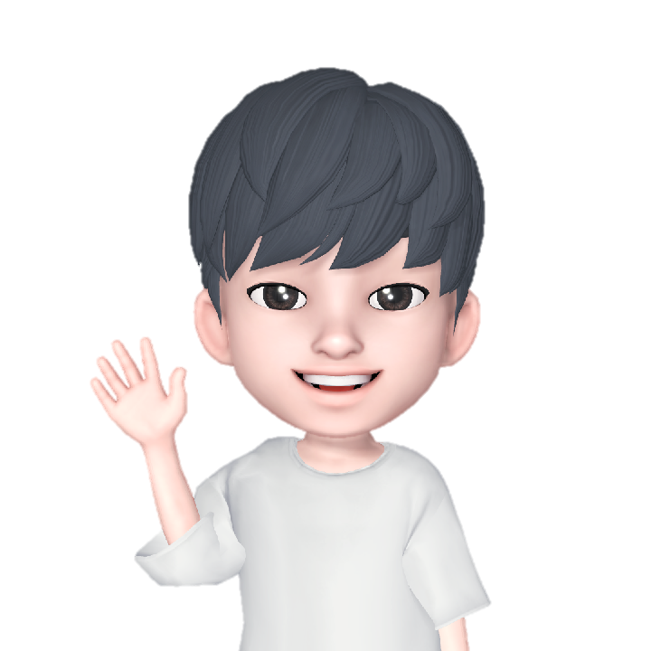
감사합니다.
기획자 나유경
개발자 김한영
개발자 정지운
디자이너 서유리
2022 오아시스 해커톤

